Slide 1
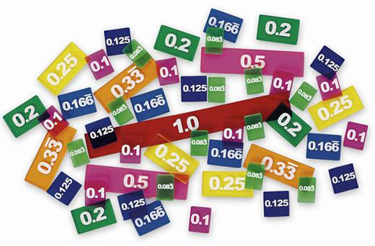
«Сложение десятичных дробей»
5 класс
Составители: Петрова Ольга Николаевна,
Потеева Елена Валерьевна.

Slide 2
Слайд 1 Выясните, в каком столбике таблицы верно записано указанное число. Выпишите последовательно букву, ему соответствующую:

Slide 3
Слайд 2

Slide 4
Слайд 3
Сформулируйте правило сложения десятичных дробей
Сложите по разработанному вами правилу сложения десятичных
дробей 3,25 и 30,5

Slide 5
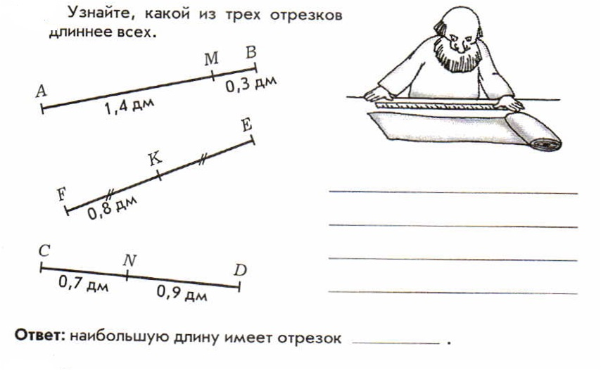
Слайд 4

Slide 6
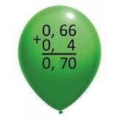
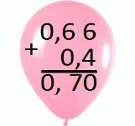
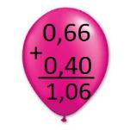
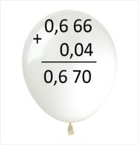
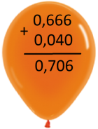
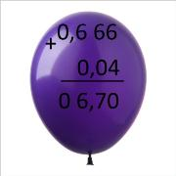
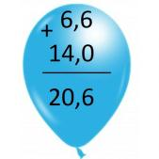
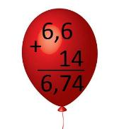
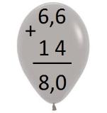
Слайд 5
Помоги Тимохе выбрать шарики в подарок для Розы. Выбирай шарики только с правильным решением! Шарики с ошибкой зачеркни.
1) 0,66+ 0,4 =?
2) 0, 666+ 0,04 =?
3) 6,6+ 14 =?

Slide 7
Слайд 6
Проверь себя:
1) 0,66+ 0,4 =1,06
2) 0, 666+ 0,04=0,706
3) 6,6+ 14 =20,6

Slide 8
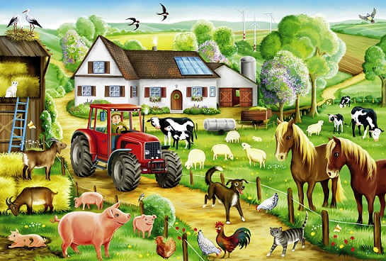
Слайд 7
Решите задачу в группах из 4 человек:
В декабре фермер получил прибыль в размере 438,86 тысячи рублей, а в январе - на 16,4 тысячи рублей больше, чем в декабре. Сколько тысяч рублей составила прибыль фермера за декабрь и январь вместе?

Slide 9
Слайд 8

